Slide 1
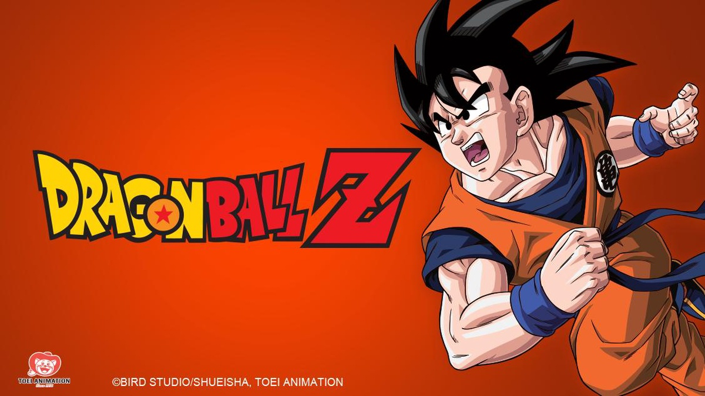
Trivia
Dragon Ball
iniciar

Slide 2
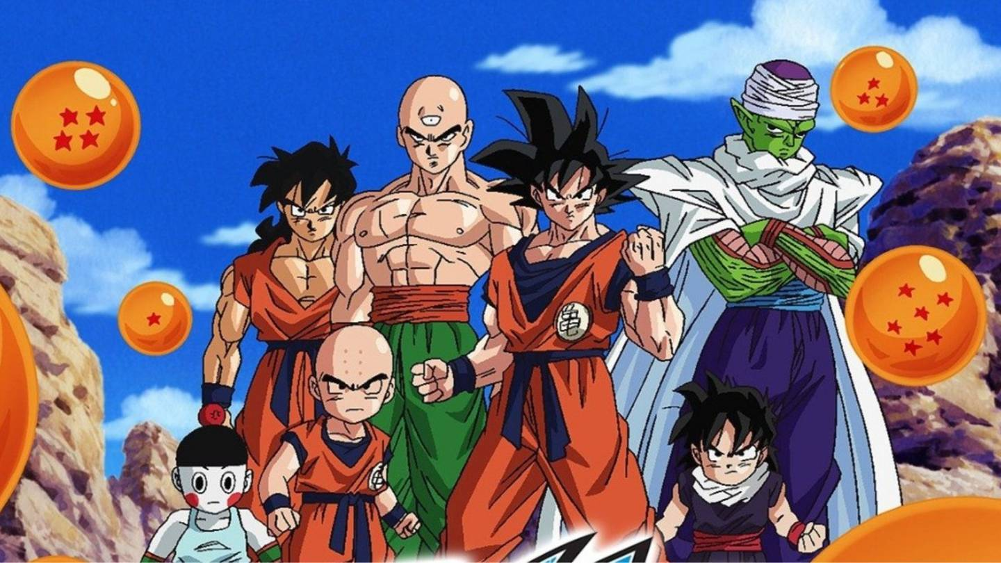
Elegir opciones
Cierto y falso
Opcion multiple
volver

Slide 3
Elegir numero de preguntas opcion multiple
1 2 3 4
volver

Slide 4
Elegir numero de preguntas cierto y falso
1 2 3 4
volver

Slide 5
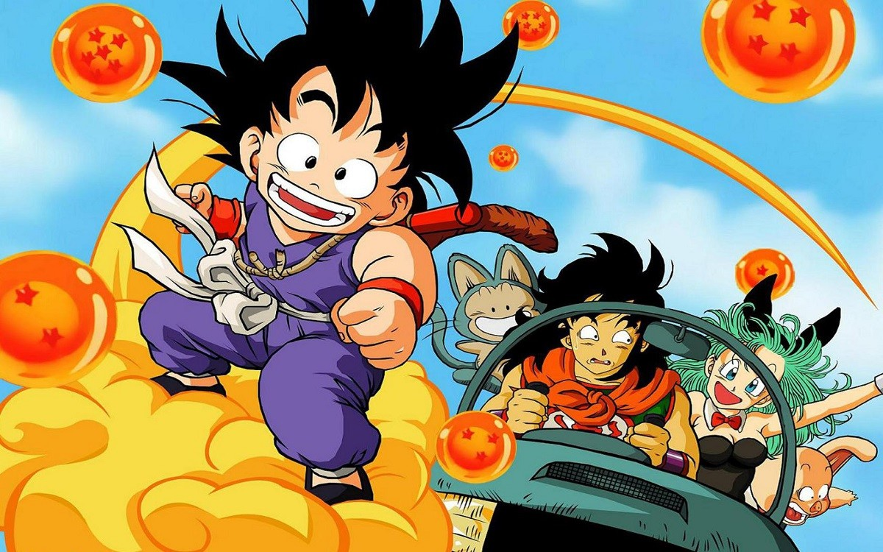
Opcion multiple
Quien es el padre de goku
a)Bardock
B)Gohan
c)Radits
d)goten

Slide 6
Opcion multiple
Quien es la . esposa de goku
A)pan
B)milk
C)videl
D)n 18

Slide 7
Opcion multiple
Quien es la
. esposa de Krilin
A)pan
B)milk
C)videl
D)n 18

Slide 8
Opcion multiple
Quien derroto a cell . perfecto
A)goku
B)gohan
C)trunks
D)mr satan

Slide 9
Cierto y falso
Se necesitan reunir 6 esferas para que salga el dragon
Cierto
falso

Slide 10
Cierto y falso
Goku fue el primer super sayajin en enfrentarse a freezer
Cierto
Falso

Slide 11
Cierto y falso
Videl es esposa de gohan
Cierto
Falso

Slide 12
Cierto y falso
El maestro roshi le enseña a hacer el kamehameha a goku
cierto
Falso

Slide 13
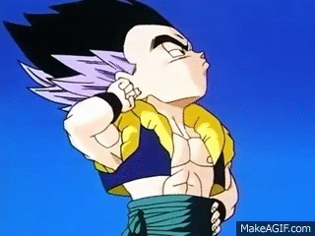
incorrecto
volver

Slide 14
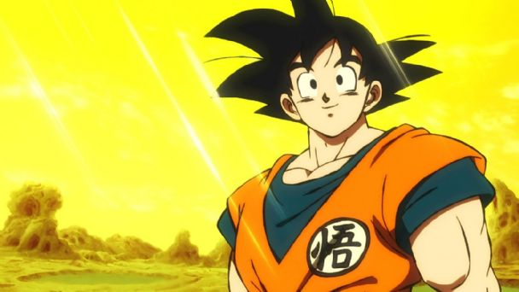
correcto
volver

Slide 15
Hecho por
Gael federico lopez ochoa
volver

